Slide 1
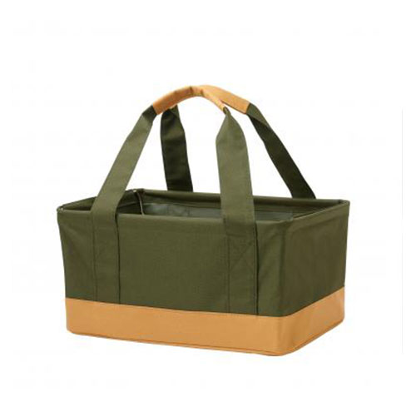
【提案書】
自立する折りたたみバッグ9L
特徴
9リットルサイズの、形をしっかりキープするワイヤーフレーム入りで自立する収納バッグです。折りたたむのも容易なため使わないときはコンパクトに収納可能。車に積んでおくのも便利です。
納期
納期スペース
仕様
プリント色数：2色取混
素材：本体・ハンドル／ポリエステル(PVCコーティング) フレーム／鉄
サイズ：約30×21×16cm(使用時) 約30×21×1.8cm(収納時)
重量：284g
包装：ポリ袋入り
お見積
お見積りスペース

